Slide 1

Урок практикум по столярному делу
в 8 классе.
Учитель I категории
Романова Татьяна Евгеньевна
г.Вихоревка 2014 год

Slide 2
Тема: Установка ножа строгального инструмента. Практическая работа « Изготовление левой части колодки шерхебеля».
Цель: Продолжить знакомство учащихся с ручным столярным инструментом по строганию древесины шерхебелем, его настройкой и изготовлением колодки.
Задачи:
Дидактическая: Ознакомить с настройкой и изготовлением колодки шерхебеля, применять полученные знания и умения в практической деятельности.
Коррекционно-развивающая :развивать наглядно - образное мышление, познавательный интерес, развивать мелкую моторику рук при изготовлении изделия.
Воспитательная: продолжить формирование трудолюбия в ходе выполнения практической работы, взаимоконтроля.

Slide 3
Проверка домашнего задания
Загадки про рубанок.
У конька у горбунка деревянные бока. У него из-под копыт стружка белая бежит.
Деревянная речка, деревянный катерок, а над катером вьется деревянный дымок.
По доске шершавой вдруг он пройдется как утюг. И тогда наверняка гладкой станет та доска.
По деревянной речке плывет кораблик новый, свивается в колечки дымок его сосновый.

Slide 4
Повторение пройденного материала
1 .Назовите , из какой древесины делаются колодки ручного строгального инструмента?
2 .Из скольких основных частей состоят строгальные инструменты и как они называются?
3.Для чего предназначен шерхебель?
4.Почему лезвие ножа у шерхебеля закруглённое и узкое, а у рубанков с одиночным и двойным ножом – прямое и широкое?

Slide 5



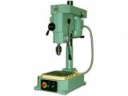







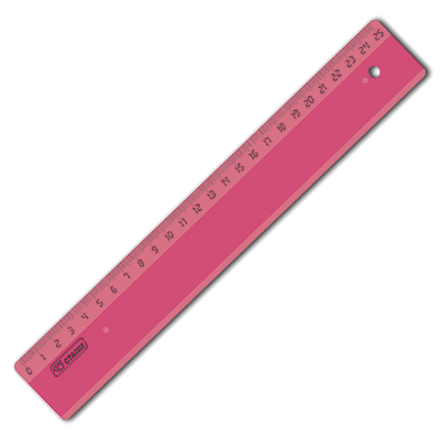

Строгальный | Разметочный | Сверлильный | Пильный

Slide 6

Изучение нового материала
Для настройки струга шерхебеля необходимо:
повернуть струг подошвой вверх;
выдвинуть режущую кромку ножа на нужную величину и без перекоса, то есть параллельно плоскости подошвы. у шерхебеля до 3 мм
измерить высоту выдвинутой кромки можно с помощью линейки
У правильно установленного ножа лезвие расположено над подошвой колодки без перекосов и выступает на 1...3 мм у шерхебеля

Slide 7
Словарные слова
Шерхебель
Струг
Подошва
Нож
Колодка
Составить с этими словами предложения.

Slide 8
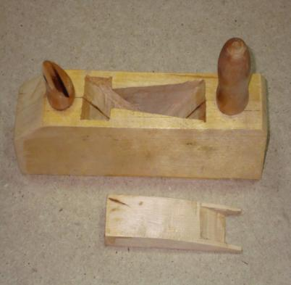

Практическая работа
Обычно колодку струга изготавливают из цельной заготовки твёрдой древесины( берёзы, дуба, бука и т.п. ) Из цельной заготовки изготовить колодку вручную под силу опытному столяру, а я предлагаю способ, который значительно упрощает задачу. Вот так выглядит рубанок в собранном виде. Нетрудно заметить, что колодка состоит из двух склеенных половинок, чертежи которых, представлены ниже. Эта работа вполне по силам учащимся старших классов.
Упор
Колодка левая
Рожок
Колодка правая
Клин

Slide 9
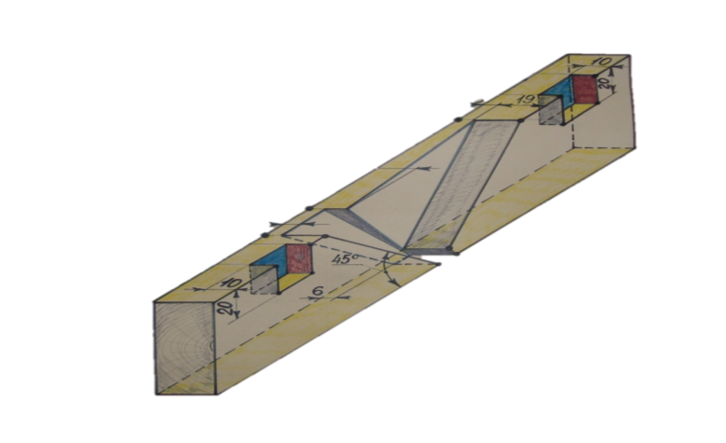
Чертёж левой части колодки

Slide 10
Подбор заготовки по размерам Выбрать брусок 50Х50х220 Инструменты:линейка,какрандаш,угольник.
50
50
220

Slide 11
Разметка и строгание
Выстрогать брусок 40Х40 мм.
Инструменты: рейсмус, рубанок

Slide 12
Разметка
Отмерить по длине и прочертить под углом 90 градусов.
Инструменты: угольник, карандаш
200

Slide 13
Пиление
Отпилить заготовку по заданным размерам.
Инструменты:упор, ножовка

Slide 14
Опиливание торцов
Закрепить заготовку и опилить торцы.
Инструменты: напильник

Slide 15

Разметка
Разделить брусок 40Х40 на две половины, 20Х40
Инструменты: линейка, карандаш

Slide 16
Продольное пиление
Закрепить заготовку и отпилить.
Инструменты: упор, ножовка для продольного пиления

Slide 17
Разметка
Произвести разметку гнезда на левой заготовке: на верхней ; боковой ; нижней поверхностях
Инструменты: угольник, карандаш, упор.

Slide 18
Пиление
Производим запиливание возле линий разметки
Инструменты: упор,ножовка.

Slide 19
Долбление лишней древесины стамеской.

Slide 20
Теперь ребята, порядок работы выполняем строго по технологической карте, которую мы составили. Соблюдайте правила безопасности при работе с ножовкой, рубанком, стамеской и напильником.
Повторим:

Slide 21
Инструктаж по технике безопасности при работе с ножовкой.
Пользуйся только исправным инструментом.
При распиливании древесины ножовкой пользуйся упором.
Не ставь руки близко в зону резания ножовки.

Slide 22
Инструктаж по технике безопасности при работе со стамеской.
Работай только с исправным инструментом.
При резании стамеской нельзя поддерживать обрабатываемую деталь или предмет рукой в направляемое движение лезвия стамески .

Slide 23
Инструктаж по технике безопасности при работе с рубанком.
Работай только с исправным инструментом.
Правильно держи рубанок и правильно стой у верстака при обработке заготовки.
Стружку убирай только специальным приспособлением.

Slide 24
Инструктаж по технике безопасности при работе с напильником.
Работай только с исправным инструментом.
Правильно держи напильник чтобы не поранить руки.
Очищать напильник от стружки, только специальной четкой сметкой.

Slide 25


Физкультминутка

Slide 26
Подведение итогов работы .
1)Понравилась вам эта работа?
2)Что вам тяжело было делать, а что легко?
3)Как вы считаете, ваша работа была успешной на уроке?
4)Достигли вы целей поставленных в начале урока?

Slide 27
Домашнее задание
Выполнить чертёж правой части колодки шерхебеля.

Slide 28

Спасибо за урок

